Slide 1
Urgencias endocrinológicas
Mateo Zuluaga Gómez
Residente Medicina de Urgencias

Slide 2
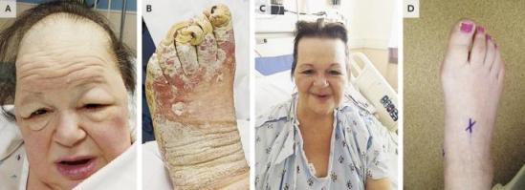
Coma mixedematoso

Slide 3
Generalidades
Cuadro clínico de hipotiroidismo grave asociado a un trastorno del nivel de conciencia.
Expresión extrema del hipotiroidismo grave.
Descrito en 1879 por Ord (n=2/12 tuvieron diagnóstico de CM).
Incidencia 0,22 x millón de habitantes por año.
95% de los casos hipotiroidismo son de origen primario (tiroides).

Slide 4
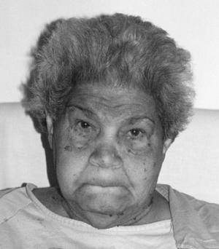
Generalidades
Más frecuente en mujeres de edad avanzada con hipotiroidismo crónico.
Más frecuente en meses de invierno.
21% se diagnostica al ingreso.
50% no se diagnostica.

Slide 5
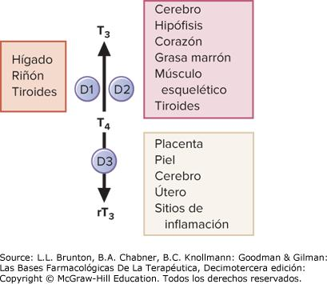
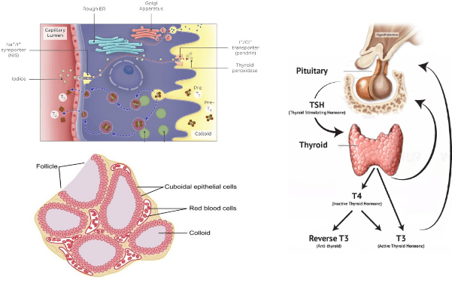
Fisiopatología
Med Clin N Am 96 (2012) 385–403

Slide 6
Fisiopatología
TRH
TSH
Hipotálamo
Hipófisis anterior
Tiroides
Transporte de Yodo a
Síntesis
Yodo oxidado por TPO
Células foliculares
TSH
20v T4 > T3
T3 Biológicamente activa
T4 Prohormona (receptores nucleares)
en lisosomas
Células tiroideas
T3 - T4
Transporte T4 - T3 99% TBG - Albúmina - Transtiretina
Desyodasas periféricas D1,D2
80% T3 se elabora extratiroidea por desolación T4 (D1 Higado - Riñón)
T4
T3

Slide 7
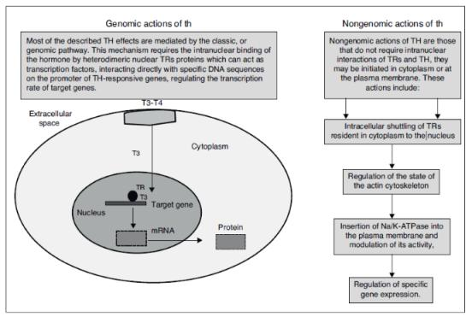
Fisiopatología
Clin Invest Arterioscl. 2014;26(6):296---309

Slide 8
Fisiopatología
Aumento del metabolismo corporal.
Aumento de actividad mitocondrial.
Actividad Na/K ATPasa.
Metabolismo del colesterol, CHOs.
Aumento de consumo de O2 y producción del calor.
Aumento de FC, GC, Presión de pulso, FR.
Aumento de efectividad de hormonas: GH, Epinefrina, Insulina, Glucagón.
Crecimiento de órganos.
Med Clin N Am 96 (2012) 385–403

Slide 9
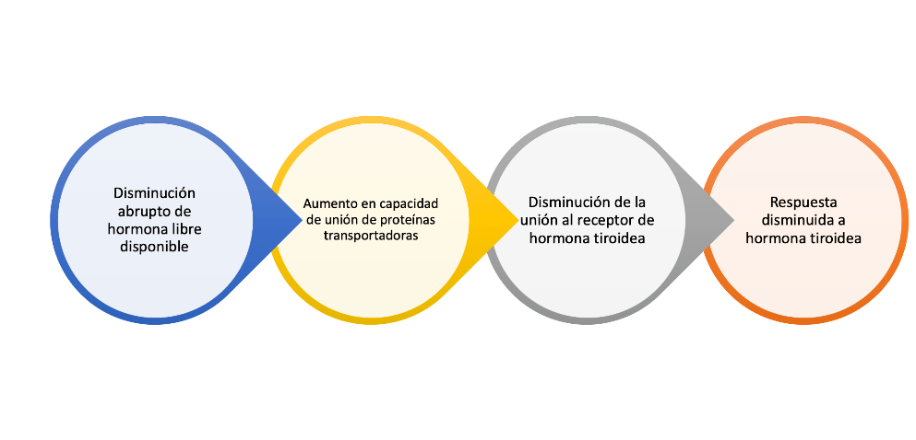
Fisiopatología
Med Clin N Am 96 (2012) 385–403

Slide 10
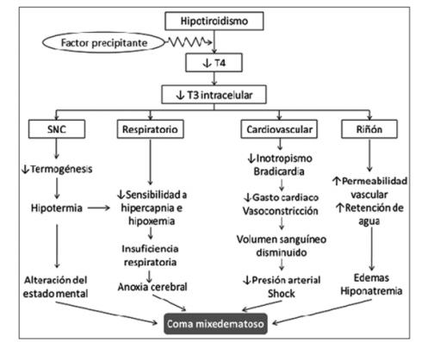
Fisiopatología
Med Clin N Am 96 (2012) 385–403
MEDICINA 2017; 77: 321-328

Slide 11
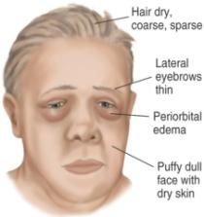
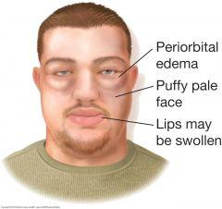
Etiología
Enfermedad primaria de la glándula tiroides (Enf. Hashimoto, primario autoinmune).
Hipotiroidismo central (raro)
*Sd Sheehan
Notes:
Siempre se debe considerar la posibilidad de una infección precipitante u otra enfermedad aguda; rara vez el paciente desarrolla una respuesta febril a la infección
Algunas autores defienden el uso rutinario de antibióticos en pacientes con coma mixedematoso. Subyacente la hipoglucemia puede agravar aún más la disminución de la temperatura corporal.
Hipotiroidismo severo y de larga duración no tratado
Otros: infarto de miocardio, exposición al frío o la administración de medicamentos sedantes, opioides
Hipotiroidismo posquirúrgico o postablativo
Antiepilépticos, betabloqueadores, sedantes, Litio, amiodarona, Suspensión de la terapia de reemplazo de yodo o T4
Hipoglucemia - hipercalcemia, hiponatremia, hipercapnia e hipoxemia (causas y consecuencias)
Central → se encuentra en aproximadamente el 5% o, Según algunos estudios, en hasta 10% a 15% de los pacientes.
Accidentes cerebrovasculares, insuficiencia cardíaca congestiva, exposición a temperatura ambiente baja, traumatismo, hemorragia gastrointestina

Slide 12
Epidemiología
Caso 1. 55 Hombre. Dislipidemia, dolor abdominal, convulsiones. GCS 8/15. FC 43, Hiponatremia, TSH 346 T4 < 0,4ng/mL
Caso 2. 48 Mujer, Hipoglicemia. Hipotensión. Na 102. TSH normal, T4 bajo. Sd Sheehan.
Caso 3. Hombre 71. TAB. Inconciente. Bradicardia. Hipotenso. TSH 394 T4 0,68.
Caso 4. Hombre 61. EPOC. Glasgow 9/15. Bradicardia. Hipotensión. TSH 154 T4 0,4. Bacteriemia por SAMSS. 88 dias de hospitalización
Notes:
Siempre se debe considerar la posibilidad de una infección precipitante u otra enfermedad aguda; rara vez el paciente desarrolla una respuesta febril a la infección
Algunas autores defienden el uso rutinario de antibióticos en pacientes con coma mixedematoso. Subyacente la hipoglucemia puede agravar aún más la disminución de la temperatura corporal.
Hipotiroidismo severo y de larga duración no tratado
Otros: infarto de miocardio, exposición al frío o la administración de medicamentos sedantes, opioides
Hipotiroidismo posquirúrgico o postablativo
Antiepilépticos, betabloqueadores, sedantes, Litio, amiodarona, Suspensión de la terapia de reemplazo de yodo o T4
Hipoglucemia - hipercalcemia, hiponatremia, hipercapnia e hipoxemia (causas y consecuencias)
Central → se encuentra en aproximadamente el 5% o, Según algunos estudios, en hasta 10% a 15% de los pacientes.
Accidentes cerebrovasculares, insuficiencia cardíaca congestiva, exposición a temperatura ambiente baja, traumatismo, hemorragia gastrointestina

Slide 13
Factores precipitantes
Puede estar presente en el 50%
Enfermedad sistémica
Infecciones pulmonares o infecciones urinarias
Insuficiencia cardíaca congestiva
Ataque cerebrovascular
Hipotiroidismo no diagnosticado
Hemorragia digestiva
Hipotermina
Medicamentos: Sedantes, Litio, Amiodarona, narcóticos, Sertralina, Aripiprazole, Sunitib, repollo chino (Brassica rapa), BB, Fenitoína, Fenotiazinas
Acidosis, hipercapnia, hiponatremia
Hidroelectrolíticos: Hipercalcemia, hipoglucemia, hiponatremia
Trauma
Emerg Med Clin N Am 32 (2014) 367–378
Notes:
Siempre se debe considerar la posibilidad de una infección precipitante u otra enfermedad aguda; rara vez el paciente desarrolla una respuesta febril a la infección
Algunas autores defienden el uso rutinario de antibióticos en pacientes con coma mixedematoso. Subyacente la hipoglucemia puede agravar aún más la disminución de la temperatura corporal.
Hipotiroidismo severo y de larga duración no tratado
Otros: infarto de miocardio, exposición al frío o la administración de medicamentos sedantes, opioides
Hipotiroidismo posquirúrgico o postablativo
Antiepilépticos, betabloqueadores, sedantes, Litio, amiodarona, Suspensión de la terapia de reemplazo de yodo o T4
Hipoglucemia - hipercalcemia, hiponatremia, hipercapnia e hipoxemia (causas y consecuencias)
Central → se encuentra en aproximadamente el 5% o, Según algunos estudios, en hasta 10% a 15% de los pacientes.
Accidentes cerebrovasculares, insuficiencia cardíaca congestiva, exposición a temperatura ambiente baja, traumatismo, hemorragia gastrointestina

Slide 14
Signos y síntomas
Hipotermia profunda (< 26.7ºC)
Alteración del nivel y/o contenido conciencia
Historia de desorientación, depresión, paranoia, alucinaciones (locura del mixedema) - No tan frecuente el coma.
Signos cerebelosos: dismetría, ataxia, memoria, amnesia.
Electrocardiograma: baja amplitud, disminución en FC
Estatus epiléptico (25%) —-> Hiponatremia, Hipoglicemia, Hipoxemia.

Slide 15
Examen físico
Bradicardia
Hipotensión - Hipotermia
Pérdida de la cola de las cejas, fascies abotagadas, macroglosia, coloración amarilla de la piel, voz gruesa, piel fría y seca.
Ruidos cardíacos velados, disminución en ruídos pulmonares.
Edema de miembros inferiores sin fóvea.
RMT lentos.
Pérdida del vello corporal (hipopituitarismo)
Hipotermia (Aumento en Mortalidad)

Slide 16
Sistema respiratorio
Falla respiratorio
Hipoxemia - Hipercapnia
Obstrucción de la vía aérea superior (edema de la lengua o en cuerdas vocales).
Aumento en la actividad de las vías respiratorias.
Disminución del Volumen Corriente mediado por derrame plural o ascitis.
Neumonía – Broncoaspiración.

Slide 17
Cardiovascular
Mayor riesgo de Choque cardiogénico y arritmias fatales.
Electrocardiograma: Bradicardia, Bloqueo grado variable, Bajo voltaje, ondas T aplanadas o invertidas, QTc prolongado, TV, TPT.
Cardiomiopatía dilatada - hipertrofia septal y ventricular.
Disminución del inotropismo - Hipertensión diastólica (Aumento RVS).
Disminución del GC (taponamiento cardíaco).
Edema —> Depósitos de albúmina, cucina y otros tejidos (mixedema).

Slide 18
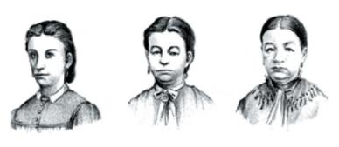
Renales e hidroelectrolíticas
Hiponatremia - Aumento de la ADH (Estado comatoso) 50%
Mortalidad 60% mayor que en pacientes SIN hiponatremia
Disminución en TFG - FSR - Aumento del ACT
LRA —> Rabdomiolisis
Gran volumen residual vesical

Slide 19
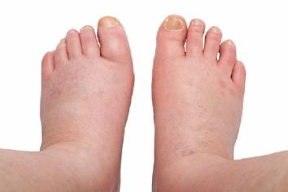
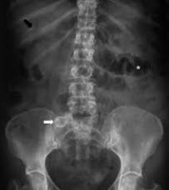
Manifestaciones gastrointestinales
Infiltración por mucopolisacáridos - Edema de la musculatura
Cambios neuropáticos —-> Atonía gástrica, alteración peristaltismo, íleo
Hemorragia gastrointestinal secundaria a coagulopatía

Slide 20
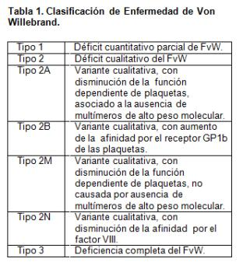
Manifestaciones hematológicas
No trombosis (hipotiroidismo leve) —-> MAYOR riesgo de Hemorragia
SvW tipo 1 (Adquirido)
Disminución Factores V, VII, VIII, IX, X
Granulocitopenia
Anemia microcítica secundario a hemorragia
Anemia macrocítica (B12)

Slide 21
Otras manifestaciones
Síndrome del túnel del carpo
Coloración amarilla de la piel
Metrorragia
Piel áspera
Alteración de la memoria
Edema palpebral
Aumento de peso
RMT lentos.
Estreñimiento
Debilidad neuromuscular
Pérdida del vello corporal (hipopituitarismo)
Aumento de peso

Slide 22
Metabólicas
Hipoglicemia en pacientes con Hipotiroidismo primario autoimmune o central por insuficiencia suprarrenal primaria (Sd poliglandular autoinmune) o centra (hipopituitarismo).
Alteración en niveles del Calcio.
Emerg Med Clin N Am 32 (2014) 367–378
Med Clin North Am 2012; 96(2): 385 - 403

Slide 23
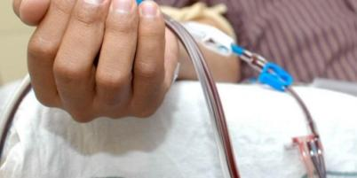
Diagnóstico
Signos de alta sospecha clínica:
Hipotermia
Alteración de la conciencia
Aumento de CPK
Antecedente de Hipotiroidismo
Tips: Cicatriz quirúrgica - AP Yodo - Hipotiroidismo - Alteración progresiva conciencia

Slide 24
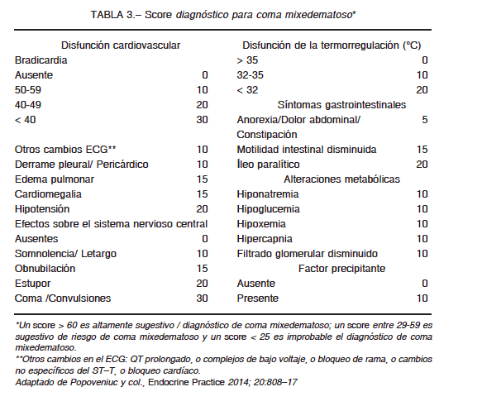
Criterios diagnósticos
Endocrine Practice 2014; 20: 808-17

Slide 25
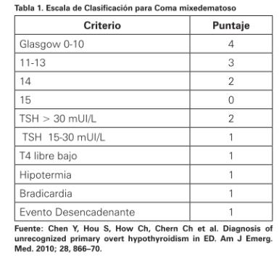
Criterios diagnósticos
Translational Research 2015; 166: 233 - 243.

Slide 26
Ayudas diagnósticas
Hiponatremia
Hipercolesterolemia
Hiperlactatemia
Aumento de LDH
ALT
CPK elevada
Cortisol (previo a uso de hormona, por riesgo de insuficiencia)
LCR: Aumento de presión de apertura - Hiperproteinorraquia (<100mg/dL)
Aumento de TSH*
Afectada por: Dopamina, Dobutamina, Esteroides
TSH Normal o baja - T4 baja
Forma central
TSH Alta - T4 baja
Forma primaria

Slide 27
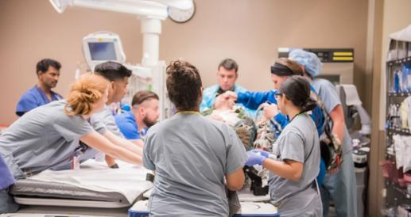
Manejo
Abordaje médico general
Búsqueda y tratamiento de factores desencadenantes
Tratamiento específico de la causa
Endocrin Metab Clin North Am 2006; 35 (4): 687-98

Slide 28
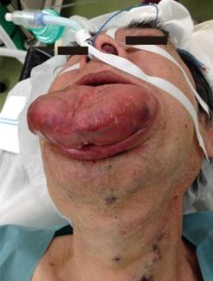
Consideraciones de la vía aérea
Alta tasa de mortalidad asociada a falla respiratoria.
Se puede perpetuar estado mixedematoso por hipoventilación - retención CO2.
Áreas hipoventiladas que pueden no mejorar prontamente con VMI.
Menor dosis de inductor - tener en cuenta estabilidad hemodinámica.
¡VÍA AÉREA DIFÍCIL!
Endocrin Metab Clin North Am 2006; 35 (4): 687-98

Slide 29
Hormona tiroidea
Escasez de estudios clínicos, no clara dosis, frecuencia y ruta ideal
Terapia debería iniciarse de inmediato mientras esperamos TSH y T4
Monitoreo hemodinámico y electrocardiográfico
Tasa de conversión T4 a T3 (usualmente disminuida)
Se sugiere administrar los primeros días T3, T4
T3 acción más rápida, aumenta temperatura, consumo de O2, atraviesa más rápido BJE (3h después de su administración IV)
OJO
Administrar T3 unicamente puede empeorar niveles serios y tener peor desenlace
Endocrin Metab Clin North Am 2006; 35 (4): 687-98

Slide 30
Hormona tiroidea
Levotiroxina sódica: tabletas y cápsulas llenas de líquido
Polvo liofilizado para inyección
Absorción 80% TGI (T4 sérica alcanza un lapso 2 -4 h después de la ingesta oral)
Tiempo de vida media en plasma 7 días
Objetivo: normalizar la TSH sérica o t4 LIBRE
Endocrin Metab Clin North Am 2006; 35 (4): 687-98

Slide 31
Hormona tiroidea
Viales 100 - 500ug
Esquema 1
Bolo IV Liofilizada T3 300 - 600mg —-> Dosis mantenimiento 50 - 100mg IV cada 24 horas (medicamento vital no disponible 2 - 3semanas)
T4 4mg/kg —-> 100mg a las 24 horas —-> 3r dia 50mg vía oral
T3 10mg bolo cada 8h - 12h hasta que el paciente esté conciente desde D1
Esquema 2
Endocrin Metab Clin North Am 2006; 35 (4): 687-98
Notes:
Elección del tratamiento: combinado con T4 (levotiroxina) y T3 (liotironina) en lugar de T4 solo (T3 es mayor y su inicio de acción es más rápido que T4. Una consideración adicional es que la conversión de T4 a T3 se ve afectada debido al hipotiroidismo y cualquier enfermedad no tiroidea concurrente) →no hay ensayos clínicos que comparen la eficacia de diferentes regímenes de tratamiento. Si los pacientes con coma por mixedema deben tratarse con T4, T3 o ambos es incierto [5]. Algunos expertos favorecen la administración de T3, mientras que otros prefieren la T4, prefiriendo que la producción de T3 se rija por la actividad de la 5'-deiodinasa en el paciente, mientras que otros prefieren una combinación de T4 y T3 [5,18-22].
T4: Dosis inicial de 200 a 400 mcg ó 300 a 600 mg de T4 por vía intravenosa, seguida de dosis intravenosas diarias de 50 a 100 mcg hasta que el paciente pueda tomar T4 por vía oral → este régimen debe elevar el nivel total de T4 en suero de 2 a 4 mcg / dL.
T3: IV al mismo tiempo dosis inicial es de 5 a 20 mcg, seguida de 2,5 a 10 mcg cada ocho horas o 5 cada 4 horas, con dosis más bajas elegidas para pacientes mayores y aquellos con enfermedad cardiovascular coexistente. T3 se continúa hasta que haya mejoría clínica y el paciente se encuentre estable. → tiene un inicio de acción mucho más rápido que T4, y aumenta la temperatura corporal y el consumo de oxígeno puede ocurrir 2 a 3 horas después de la administración de T3 por vía intravenosa, en comparación con 8 A 14 horas después de la T4 intravenosa. La otra ventaja de T3 es que atraviesa el La barrera hematoencefálica es más rápida que la T4, lo que puede ser particularmente importante en pacientes con síntomas neuropsicológicos profundos.33
** Un enfoque más conservador pero aparentemente racional es proporcionar terapia combinada con T4 y T3.36 en lugar de administrar 300 a 500 mg de T4 por vía intravenosa inicialmente, una dosis de 4 mg / kg de peso corporal magro (o aproximadamente 200–Se administran 300 mg) y se administran 100 mg adicionales 24 horas después
La dosis óptima de terapia con hormonas tiroideas en pacientes con coma por mixedema es incierta. Las dosis muy altas (T4> 500 mcg, T3 ≥75 mcg) y muy bajas parecen menos efectivas que las dosis intermedias [23]. Debe evitarse el reemplazo excesivo de T3. En un estudio pequeño, los niveles elevados de T3 en suero durante el tratamiento se asociaron con la mortalidad [24].
Una vez que haya una mejoría (recuperación de la conciencia, mejor estado mental, mejoría de la función pulmonar y cardíaca), el paciente puede ser tratado con T4 oral solo. La dosis oral inicial de T4 se debe determinar según el peso corporal, la edad, la enfermedad cardiovascular coexistente y la dosis intravenosa reciente (tenga en cuenta que solo se absorbe entre el 75 y el 80 por ciento de una dosis oral cuando se convierte de una dosis intravenosa a una dosis oral en estado estable).
EA: IAM y arritmias → En un ensayo aleatorizado de 11 pacientes, los que recibieron una dosis de carga de 500 mcg de T4, seguidos de 100 mcg diarios, tuvieron una mortalidad menor que los tratados con 100 mcg diarios sin una dosis de carga (uno de seis murió en comparación con tres de cinco quien no recibió la dosis de carga); sin embargo, la diferencia no alcanzó significación estadística [27].
Rodríguez y colegas1 realizaron un ensayo prospectivo en el que los pacientes se asignaron al azar para recibir una dosis de carga de 500 mg de T4 seguida por una dosis diaria de mantenimiento de 100 mg, o solo la dosis de mantenimiento. El general la tasa de mortalidad fue del 36,4%, con una tasa de mortalidad más baja en el grupo de dosis alta (17%) que en el grupo de dosis baja (60%). Aunque sugestivo, la diferencia no fue estadísticamente significativo.

Slide 32
Hormona tiroidea
Ruta oral
Administración por SNG.
Absorción incierta - riesgo en atonía gástrica e íleo.
Esquema: 300ug/dia por 2 - 3 días —-> 1,6ug/kg/día hasta mejoría en niveles.
En ayunas 1h antes de desayuno, evitar antiácidos, Hierro, Calcio (4h diferencia).
Endocrin Metab Clin North Am 2006; 35 (4): 687-98

Slide 33
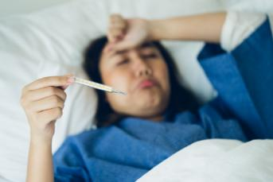
Hipotermia
Hormona tiroidea restaura la temperatura corporal.
Uso de mantas térmicas, calefactores (Calentamiento pasivo).
No iniciar con calentamiento agresivo —-> Riesgo de vasodilatación periférica (Choque).
Endocrin Metab Clin North Am 2006; 35 (4): 687-98

Slide 34
Hipotensión
Hormona tiroidea restaura la hipotensión
Repleción de volumen adicional hasta manejo con vasopresor (se debe desmontar al inicio de hormona por riesgo de arritmias) - DAD o SSN 0,9%
Adicional a hormona tiroidea se debe iniciar Esteroide IV (insuficiencia suprarrenal 5-10%)
Una vez corregida la hipotensión: Hidrocortisona IV 50 - 100mg cada 6 – 8 horas por 7 - 10 días (mientras se conoce el valor del cortisol, si es >18ug/dL)
Equivalencia de Prednisolona 5mg —- 20mg Hidrocortisona
2.5mg via oral AM - 1.5mg PM
Endocrin Metab Clin North Am 2006; 35 (4): 687-98

Slide 35
Hiponatremia
Perpetua en estado semicomatoso y precipita las convulsiones.
Hiponatremia grave (105 - 120mEq/L) puede aumentar la mortalidad.
SSHipertónica 150ml 3% —> Aumentar 2mEq/L.
Bolo IV Furosemida 40 -120 mg.
Endocrin Metab Clin North Am 2006; 35 (4): 687-98

Slide 36
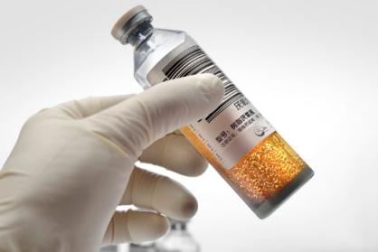
¿Debo iniciar antibiótico?
Ante la duda de la infección se recomienda hemocultivos y cultivos respectivos al foco sospechoso.
Endocrin Metab Clin North Am 2006; 35 (4): 687-98

Slide 37
Pronóstico
Hipotensión
Bradicardia
Necesidad de Ventilación mecánica
Hipotermia < 32ºC (Casos reportados < 26ºC)
Sepsis
Uso de sedantes
Bajo grado de conciencia en Glasgow score
Puntaje de APCHE II > 20
SOFA Elevado
Edad mayor
Alta dosis de Levotiroxina
MORTALIDAD
20 - 25%
Falla respiratoria
Sepsis
Sangrado TGI
Critical Care 2008, 12:R1
Journal of Epidemiology, 2016.
.

Slide 38
SOSPECHA DIAGNÓSTICA
Coma Mixedematoso
Defina Vía Aérea y Ventilación
IOT —> Macroglosia y Mixedema
Obtenga ayudas diagnósticas
TSH - T4 - Cortisol
Electrolitos - Glucemia
De acuerdo a etiología
Circulación
Reto a volumen
Considere vasopresor
Soporte esteroide
Déficit neurológico
Alteración conciencia
¿TAC?
¿Natremia?
Suplementación Tiroidea
300ug/dia SNG +
Hidrocortisona IV
Soporte esteroide
Evite Hipotermia
Calentamiento pasivo
Busque desencadenante
MZG 2020
.
¡VIGILANCIA EN UNIDAD DE ALTA DEPENDENCIA!

Slide 39
Crisis tiroideas

Slide 40
Generalidades
Estado hipermetabólico secundario a exceso de hormona tiroidea.
Puede ser secundario: aumento en producción (hipertiroidismo), aumento en liberación hormonas preformadas (tiroiditis) o exceso de hormona exógena.
Incidencia 0,2 x 100.000 habitantes.
1-2% de los casos de pacientes hospitalizados con tirotoxicosis.
Tasa de mortalidad 10%.
1993 Butch y Wartofsky: clasificación y severidad de la tirotoxicosis.

Slide 41
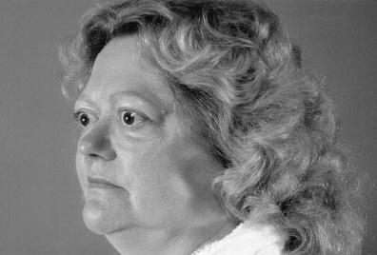
Generalidades
Pico de presentación 20 a 50 años (mayor prevalencia enfermedad de Graves).
Más frecuente en género femenino.

Slide 42
Etiología
Enfermedad de Graves (Hipertioridismo primario autoinmune - Bocio difuso) 60-80%.
Bocio multinodular tóxico (> 50 años) 10-15%.
Adenoma tóxico (Jóvenes) 3-5%.
Tiroiditis (Tirotoxicosis transitoria) 15-20%.
Estruma ovárico (función tiroidea autónoma - teratoma).
Hipertiroidismo inducido por tumores hipofisiarios productores de TSH.
Cáncer tiroideo folicular con metástasis productora de hormona.
Tirotoxicosis iatrogénica facticia (hormona exógena).
Suplementos dietéticos hormona tiroidea.

Slide 43
Factores desencadenantes
Tiroiditis por radiación.
Enfermedades cardiovasculares.
Administración de I 131.
Amiodarona.
Hormona tiroidea.
Infecciones.
Trauma.
Intervenciones quirúrgicas.
ACV.
TEP.
Isquemia mesentérica.
CAD - Hipoglucemia.
Preeclampsia, Parto, Cesárea.
Estrés físico o psiquiátrico.
Suspensión Hormona Tiroidea.
SUSPENSIÓN DEL TRATAMIENTO!
Tener en cuenta:
Inmunoterapia
Dietas

Slide 44
Fisiopatología
TRH
TSH
Hipotálamo
Hipófisis anterior
Tiroides
Transporte de Yodo a
Síntesis
Yodo oxidado por TPO
Células foliculares
TSH
20v T4 > T3
T3 Biológicamente activa
T4 Prohormona (receptores nucleares)
en lisosomas
Células tiroideas
T3 - T4
Transporte T4 - T3 99% TBG - Albumina - Transtiretina
Desyodasas periféricas D1,D2
80% T3 se elabora extratiroidea por desolación T4 (D1 Higado - Riñón)
T4
T3

Slide 45
Fisiopatología
El diagnóstico es CLÍNICO
NO hay una relación con valores bioquímicos
Aumento de H. circulante luego de suspensión de tratamiento
Uso de I131
Cirugía
No existe
un nivel mínimo T4 o T3 por encima del cual aparezca la crisis
Saturación proteínas transportadoras de Hormona tiroides
Aumento de receptores en tejidos
Disminución depuración hepática - Renal
Lipolisis
Hipótesis

Slide 46
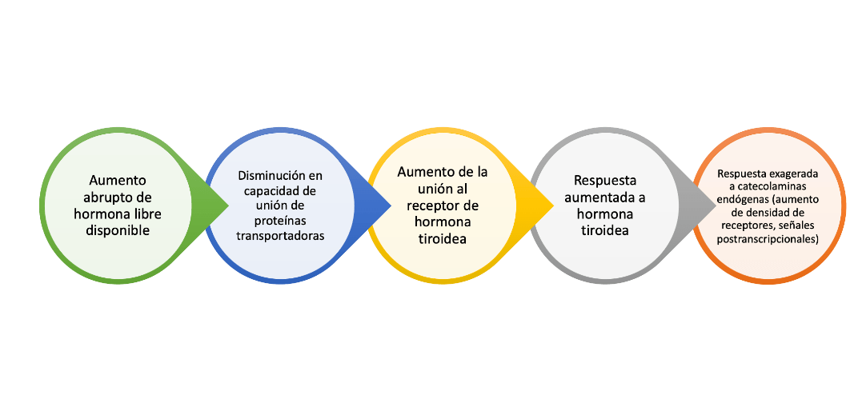
Fisiopatología
Clin Invest Arterioscl. 2014;26(6):296---309

Slide 47
Tirotoxicosis VS Tormenta tiroidea
PERO…
El paso a tormenta tiroidea es controversial y subjetivo
Manifestación EXTREMA
Evento precipitante principal es la SEPSIS!
Mortalidad 20 - 50%
MÁS AGRESIVO
Alt nivel de conciencia
(¡SOSPECHARLO HASTA QUE SE DEMUESTRE LO CONTRARIO!)
Labilidad emocional - delirium - convulsiones - disfunción autonómica

Slide 48
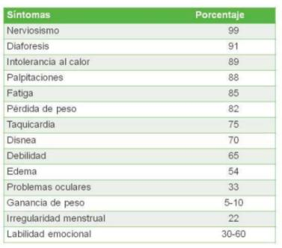
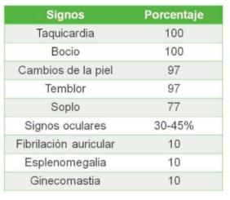
Manifestaciones clínicas
Hipertiroidismo Apatético
Obnubilación - Apatia - Coma - Elev minima de Temp (<41C) - Fia auricular - ICC
Notes:
Enfermedad con manifestaciones multisistémicas
**Hipertermia → defectos en termorregulación hipotalámica y/o por aumento del metabolismo basal → termorregulación defectuosa por hipotálamo y / o aumento de la tasa metabólica basal, aumento de la oxidación de los lípidos (60% del gasto energético en reposo)
**Cardiovascular: manifestación más frecuente son las arritmias (60%) → estado de alto gasto (aumenta la precarga por activación del SRAA, disminuye la poscarga por efecto vasodilatador de las hormonas tiroideas, HTA sistólica con aumento de la presión de pulso
**Respiratorio: disnea y taquipnea por aumento de demanda de O2
**Neurológico: Tener alta sospecha de trombosis de senos venosos en paciente con síntomas neurológicos (es más frecuente en el hipertiroidismo severo) - Signos tardíos → Encefalopatía, agitación, labilidad emocional, confusión, paranoia, psicosis, y coma. Asociada con estado epiléptico e ictus y con infarto de ganglios basales bilaterales → En una serie, el nivel de conciencia alterado fue el único hallazgo clínico que distinguió "tormenta" de hipertiroidismo "compensado", y en otra serie, se asoció estadísticamente con la mortalidad, Se debe considerar trombosis, debido a la mayor prevalencia de esta afección en el hipertiroidismo severo. La parálisis observada en la crisis tiroidea puede deberse a no sólo a ACV sino también a parálisis periódica tirotóxica con hipokalemia
** Gastrointestinal →
** En pacientes mayores, la tormenta tirotóxica, puede presentarse como la llamada tirotoxicosis enmascarada o apática.

Slide 49
Clasificación diagnóstica
Síntomas GRAVES y MORTALES
Evidencia bioquímica de hipertiroidismo
(T4 Elevada y/o T3L y SUPRESIÓN TSH)
CRITERIOS DIAGNÓSTICOS
1993 Burch y Wartofsky
2012 Akamizu

Slide 50
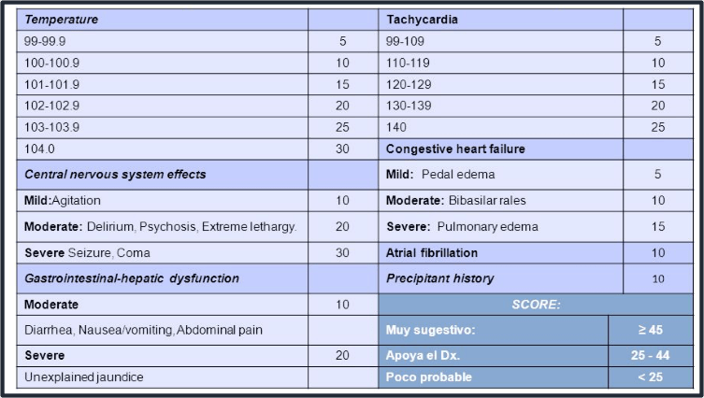
Clasificación diagnóstica
CRITERIOS DIAGNÓSTICOS
1993 Burch y Wartofsky
Endocrinol Metab Clin North Am 1993;22(2):263–77

Slide 51
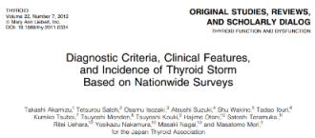
Clasificación diagnóstica

Slide 52
Ayudas diagnósticas
¿Qué debo utilizar?
95% T4L Elevada TSH Suprimida
5% T3 elevada (Tirotoxicosis)
En caso que T4L sea normal, solicite T3
TSH - T4L
Leucocitosis (infección o no)
Hipercoagulabilidad: Fibrinogneo alto, AUMENTO FVIII, IX, FxW (18% muertes)
Hiperglicemia: int liberación insulina inducida por catecolaminas
Hipercalcemia (Hemoconcentración - resorción ósea)
CAD - Acidosis láctica
Otros hallazgos

Slide 53
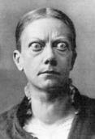
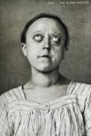
Manejo terapéutico
Inhibir síntesis de nueva hormona tiroidea
Inhibir liberación de hormona tiroidea
Bloquear efectos periféricos de hormona tiroidea
Potenciar depuración de hormona tiroidea

Slide 54
Manejo terapéutico
Inh TPO
Conversión T4 - T3
(Dosis >400mg)
NO Diferencia en mortalidad
MTM Vida media mas corta
MTM Normaliza mas rápido 78%
Inhibir síntesis de nueva hormona tiroidea
Tionamidas: Tiouracilo e Imidazoles (Metimazole, Carbimazole) —-> Inhiben la TPO
Fármaco | Oral | Rectal | IV
PTU | Dosis de carga de 500-1000mg, luego 250mg cada 4 horas | 400 a 600 mg cada 6 horas
Metimazole | 60 a 80mg cada día dividido en 4 a 6 dosis | 20 a 40mg cada 6-8 horas | 10-30mg cada 6-8 horas
Notes:
-Para críticamente enfermos sin vía enteral, se pueden preparar formulaciones rectales como supositorios y enemas. Biodisponibilidad es baja, pero estudios han mostrado respuesta clínica para ambas tionamidas rectales (supositorios tienen menos biodisponibilidad pero son más fáciles de usar por enfermería que los enemas)
-Si no se puede usar la vía rectal ni oral, usar IV. PTU es insoluble a ph fisiológico. Metimazole puede diluirse en solución salina y series de casos pequeñas han reportado éxito
200 mg de propiltiouracilo (PTU) cada cuatro horas o metimazol (20 mg por vía oral cada cuatro a seis horas). La PTU se favorece sobre el metimazol debido al efecto de la PTU para disminuir la conversión de T4 a T3 → los niveles de T3 disminuyen aproximadamente un 45 por ciento dentro de las 24 horas posteriores a la PTU, pero solo del 10 al 15 por ciento dentro de las 24 horas posteriores al metimazol [17,18].
Una hora después de que se toma la primera dosis de tionamida, administramos yodo (solución saturada de yoduro de potasio [SSKI], 5 gotas por vía oral cada seis horas o solución de Lugol, 10 gotas cada ocho horas).
Bloquean la síntesis de la hormona tiroidea de novo en una o dos horas después de la administración. Sin embargo, no tienen ningún efecto sobre la liberación de hormonas preformadas de la glándula tiroides. Para los pacientes con tormenta tiroidea o tirotoxicosis grave, comenzamos el tratamiento inmediato con PTU 200 mg cada cuatro horas o metimazol (20 mg por vía oral cada cuatro a seis horas).
el metimazol tiene una duración más prolongada y, luego de semanas de tratamiento, resulta en una normalización más rápida del T3 sérico en comparación con el PTU y porque el metimazol es menos hepatotóxico.
Los pacientes que comienzan con PTU en la UCI deben pasar al metimazol antes del alta hospitalaria. En Japón, se prefiere el metimazol en lugar de PTU, y en un estudio retrospectivo de 356 pacientes, no hubo diferencias en la mortalidad o la gravedad de la enfermedad en pacientes que reciben metimazol o PTU [19,20]. (Ver "Tionamidas: Efectos secundarios y toxicidad".)
Ambos medicamentos se pueden suspender en líquido o en forma de supositorio o enema de retención para administración rectal, que deben solicitarse con suficiente antelación en la farmacia (tabla 2) [9,21-24]. En un estudio que comparó el uso de un enema versus una preparación de supositorios de PTU, 15 pacientes con hipertiroidismo recién diagnosticado fueron asignados aleatoriamente a un enema de PTU (se disolvieron ocho tabletas de 50 mg de PTU en 90 ml de agua estéril) versus dos supositorios de PTU ( Se disolvieron 200 mg de PTU en una base de polietilenglicol y se pusieron en cada supositorio) [24]. La forma de enema proporcionó una mejor biodisponibilidad que la forma de supositorio (tiempo hasta el nivel máximo 85 versus 172 minutos, nivel máximo máximo 3.89 versus 2.01 mcg / mL). Sin embargo, ambas preparaciones demostraron tener un efecto terapéutico comparable, medido por una disminución significativa en los niveles de T3 sin suero.
el metimazol se puede preparar para administración intravenosa disolviendo los comprimidos en solución salina isotónica de pH neutro y filtrando a través de un filtro de 0,22 micrómetros [25]. La PTU se puede preparar para administración intravenosa disolviendo las tabletas en solución salina isotónica hecha alcalina (pH 9.25) con hidróxido de sodio [26]. En un informe preliminar, se usó PTU intravenosa administrada en una dosis de 576 mg / día (50 mg / ml) para alcanzar el eutiroidismo [27]. Las dosis más bajas se utilizan en pacientes con tirotoxicosis grave que no cumplen con los criterios para la tormenta tiroidea.
efectos secundarios poco comunes, como la agranulocitosis o la hepatotoxicidad o la alergia → En tales pacientes que requieren tratamiento urgente de hipertiroidismo, la tiroidectomía es el tratamiento de elección.

Slide 55
Manejo terapéutico
Inhibir liberación de hormona tiroidea
Yoduro de Potasio 30-60min luego de antitiroideos para evitar que Yodo sea sustrato hormonal
Segunda opción:
Litio Inh producción de T3 y T4
300mg cada 6 - 8 horas
Fármaco | Oral | Rectal
Yoduro de potasio | 5 gotas (0.25ml o 250mg) cada 6 horas | 250-500mg cada 6 horas
Lugol | 4- 8 gotas cada 6 horas | 5-10 gotas cada 6-8 horas (80 gotas o 4 ml al día)
Inhibe liberación de hormona ya formada: inhibe liberación de T3 a T4
Notes:
-Para críticamente enfermos sin vía enteral, se pueden preparar formulaciones rectales como supositorios y enemas. Biodisponibilidad es baja, pero estudios han mostrado respuesta clínica para ambas tionamidas rectales (supositorios tienen menos biodisponibilidad pero son más fáciles de usar por enfermería que los enemas)
-Si no se puede usar la vía rectal ni oral, usar IV. PTU es insoluble a ph fisiológico. Metimazole puede diluirse en solución salina y series de casos pequeñas han reportado éxito
200 mg de propiltiouracilo (PTU) cada cuatro horas o metimazol (20 mg por vía oral cada cuatro a seis horas). La PTU se favorece sobre el metimazol debido al efecto de la PTU para disminuir la conversión de T4 a T3 → los niveles de T3 disminuyen aproximadamente un 45 por ciento dentro de las 24 horas posteriores a la PTU, pero solo del 10 al 15 por ciento dentro de las 24 horas posteriores al metimazol [17,18].
Una hora después de que se toma la primera dosis de tionamida, administramos yodo (solución saturada de yoduro de potasio [SSKI], 5 gotas por vía oral cada seis horas o solución de Lugol, 10 gotas cada ocho horas).
Bloquean la síntesis de la hormona tiroidea de novo en una o dos horas después de la administración. Sin embargo, no tienen ningún efecto sobre la liberación de hormonas preformadas de la glándula tiroides. Para los pacientes con tormenta tiroidea o tirotoxicosis grave, comenzamos el tratamiento inmediato con PTU 200 mg cada cuatro horas o metimazol (20 mg por vía oral cada cuatro a seis horas).
el metimazol tiene una duración más prolongada y, luego de semanas de tratamiento, resulta en una normalización más rápida del T3 sérico en comparación con el PTU y porque el metimazol es menos hepatotóxico.
Los pacientes que comienzan con PTU en la UCI deben pasar al metimazol antes del alta hospitalaria. En Japón, se prefiere el metimazol en lugar de PTU, y en un estudio retrospectivo de 356 pacientes, no hubo diferencias en la mortalidad o la gravedad de la enfermedad en pacientes que reciben metimazol o PTU [19,20]. (Ver "Tionamidas: Efectos secundarios y toxicidad".)
Ambos medicamentos se pueden suspender en líquido o en forma de supositorio o enema de retención para administración rectal, que deben solicitarse con suficiente antelación en la farmacia (tabla 2) [9,21-24]. En un estudio que comparó el uso de un enema versus una preparación de supositorios de PTU, 15 pacientes con hipertiroidismo recién diagnosticado fueron asignados aleatoriamente a un enema de PTU (se disolvieron ocho tabletas de 50 mg de PTU en 90 ml de agua estéril) versus dos supositorios de PTU ( Se disolvieron 200 mg de PTU en una base de polietilenglicol y se pusieron en cada supositorio) [24]. La forma de enema proporcionó una mejor biodisponibilidad que la forma de supositorio (tiempo hasta el nivel máximo 85 versus 172 minutos, nivel máximo máximo 3.89 versus 2.01 mcg / mL). Sin embargo, ambas preparaciones demostraron tener un efecto terapéutico comparable, medido por una disminución significativa en los niveles de T3 sin suero.
el metimazol se puede preparar para administración intravenosa disolviendo los comprimidos en solución salina isotónica de pH neutro y filtrando a través de un filtro de 0,22 micrómetros [25]. La PTU se puede preparar para administración intravenosa disolviendo las tabletas en solución salina isotónica hecha alcalina (pH 9.25) con hidróxido de sodio [26]. En un informe preliminar, se usó PTU intravenosa administrada en una dosis de 576 mg / día (50 mg / ml) para alcanzar el eutiroidismo [27]. Las dosis más bajas se utilizan en pacientes con tirotoxicosis grave que no cumplen con los criterios para la tormenta tiroidea.
efectos secundarios poco comunes, como la agranulocitosis o la hepatotoxicidad o la alergia → En tales pacientes que requieren tratamiento urgente de hipertiroidismo, la tiroidectomía es el tratamiento de elección.

Slide 56
Propanolol es de elección
No selectivo - Dism conversión T4 a T3
Inh D1 y D2
Si BB Contraindicado: Diltiazem
Bloquear efectos periféricos de hormona tiroidea
Fármaco | Oral | IV
Propranolol | 60-80mg cada 4 a 6 horas | 0.5 a 1mg, luego 2-3mg cada 15minutos con monitoreo cardíaco
Esmolol |  | Bolo de 250-500mcg/kg, luego infusión 50-100mcg/kg/min
Hidrocortisona |  | 300mg en dosis de carga y luego 100mg cada 8 horas
Esteroides: inh conversión T4 a T3
1 estudio con 4 pacientes hipotiroideos y 8 hipertiroideos
Notes:
Otras terapias son los medios de contraste yodados orales (usados como agentes orales colecistográficos) que ya no están disponibles en USA son inductores potentes de las desyodasas D1 y D2 y además por su contenido de yodo inhiben la síntesis de nuevas hormonas y la liberación de hormona ya formada
La infección debe ser identificada y tratada, y la hiperpirexia debe corregirse agresivamente. Se debe usar acetaminofeno en lugar de aspirina, ya que esta última puede aumentar las concentraciones de T4 y T3 libres en suero al interferir con su unión a las proteínas.
secuestrantes de ácidos biliares (p. Ej., Colestiramina 4 g por vía oral cuatro veces al día) para reducir la circulación enterohepática de la hormona tiroidea y, en pacientes con enfermedad de Graves, yodo (SSKI, 5 gotas [20 gotas / ml, 50 mg de yoduro / gota] por vía oral cada seis horas o solución de Lugol, 10 gotas [20 gotas / ml, 6,25 mg de yodo / gota] cada ocho horas) [30,31].

Slide 57
Manejo terapéutico
Bloquear efectos periféricos de hormona tiroidea
Fármaco | Oral
Colestiramina | 1-4g 2 veces al día.
Se une a productos conjugados en la bilis
Promueve la excreción de hormona tiroides
Inh reabsorción
Notes:
Otras terapias son los medios de contraste yodados orales (usados como agentes orales colecistográficos) que ya no están disponibles en USA son inductores potentes de las desyodasas D1 y D2 y además por su contenido de yodo inhiben la síntesis de nuevas hormonas y la liberación de hormona ya formada
La infección debe ser identificada y tratada, y la hiperpirexia debe corregirse agresivamente. Se debe usar acetaminofeno en lugar de aspirina, ya que esta última puede aumentar las concentraciones de T4 y T3 libres en suero al interferir con su unión a las proteínas.
secuestrantes de ácidos biliares (p. Ej., Colestiramina 4 g por vía oral cuatro veces al día) para reducir la circulación enterohepática de la hormona tiroidea y, en pacientes con enfermedad de Graves, yodo (SSKI, 5 gotas [20 gotas / ml, 50 mg de yoduro / gota] por vía oral cada seis horas o solución de Lugol, 10 gotas [20 gotas / ml, 6,25 mg de yodo / gota] cada ocho horas) [30,31].

Slide 58
Manejo terapéutico
Recambios plasmáticos
CASOS REFRACTARIOS
Deterioro clínico - toxicidad emergente
Síntomas cardíacos y neurológicos severos
Leuopenia asociada a PTU
Busca remover TBG y Hormona unida
Complicaciones: hipotensión, alergia, coagulopatía, infección, injuria vascular
Notes:
Otras terapias son los medios de contraste yodados orales (usados como agentes orales colecistográficos) que ya no están disponibles en USA son inductores potentes de las desyodasas D1 y D2 y además por su contenido de yodo inhiben la síntesis de nuevas hormonas y la liberación de hormona ya formada
La infección debe ser identificada y tratada, y la hiperpirexia debe corregirse agresivamente. Se debe usar acetaminofeno en lugar de aspirina, ya que esta última puede aumentar las concentraciones de T4 y T3 libres en suero al interferir con su unión a las proteínas.
secuestrantes de ácidos biliares (p. Ej., Colestiramina 4 g por vía oral cuatro veces al día) para reducir la circulación enterohepática de la hormona tiroidea y, en pacientes con enfermedad de Graves, yodo (SSKI, 5 gotas [20 gotas / ml, 50 mg de yoduro / gota] por vía oral cada seis horas o solución de Lugol, 10 gotas [20 gotas / ml, 6,25 mg de yodo / gota] cada ocho horas) [30,31].

Slide 59
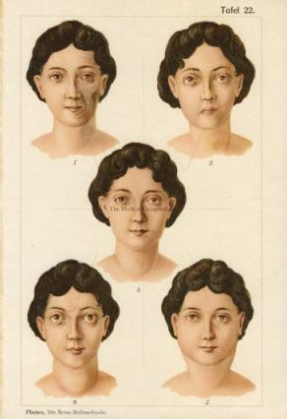
Manejo terapéutico
Corregir precipitantes
Deshidratación
Iones
Control metabólico
Mantas de enfriamiento
O2 si se requiere
No usar sedantes
Therapeutic Apheresis and Dialysis 15(6):522–531
Notes:
Otras terapias son los medios de contraste yodados orales (usados como agentes orales colecistográficos) que ya no están disponibles en USA son inductores potentes de las desyodasas D1 y D2 y además por su contenido de yodo inhiben la síntesis de nuevas hormonas y la liberación de hormona ya formada
La infección debe ser identificada y tratada, y la hiperpirexia debe corregirse agresivamente. Se debe usar acetaminofeno en lugar de aspirina, ya que esta última puede aumentar las concentraciones de T4 y T3 libres en suero al interferir con su unión a las proteínas.
secuestrantes de ácidos biliares (p. Ej., Colestiramina 4 g por vía oral cuatro veces al día) para reducir la circulación enterohepática de la hormona tiroidea y, en pacientes con enfermedad de Graves, yodo (SSKI, 5 gotas [20 gotas / ml, 50 mg de yoduro / gota] por vía oral cada seis horas o solución de Lugol, 10 gotas [20 gotas / ml, 6,25 mg de yodo / gota] cada ocho horas) [30,31].

Slide 60
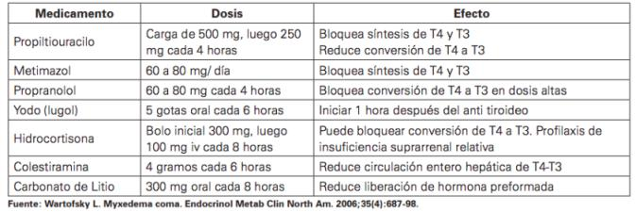
Manejo terapéutico
Therapeutic Apheresis and Dialysis 15(6):522–531
Notes:
Otras terapias son los medios de contraste yodados orales (usados como agentes orales colecistográficos) que ya no están disponibles en USA son inductores potentes de las desyodasas D1 y D2 y además por su contenido de yodo inhiben la síntesis de nuevas hormonas y la liberación de hormona ya formada
La infección debe ser identificada y tratada, y la hiperpirexia debe corregirse agresivamente. Se debe usar acetaminofeno en lugar de aspirina, ya que esta última puede aumentar las concentraciones de T4 y T3 libres en suero al interferir con su unión a las proteínas.
secuestrantes de ácidos biliares (p. Ej., Colestiramina 4 g por vía oral cuatro veces al día) para reducir la circulación enterohepática de la hormona tiroidea y, en pacientes con enfermedad de Graves, yodo (SSKI, 5 gotas [20 gotas / ml, 50 mg de yoduro / gota] por vía oral cada seis horas o solución de Lugol, 10 gotas [20 gotas / ml, 6,25 mg de yodo / gota] cada ocho horas) [30,31].

Slide 61
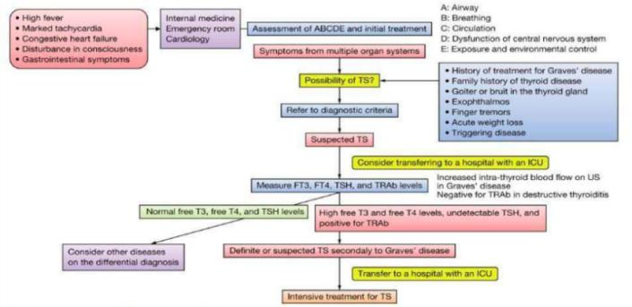
Algoritmo final

Slide 62
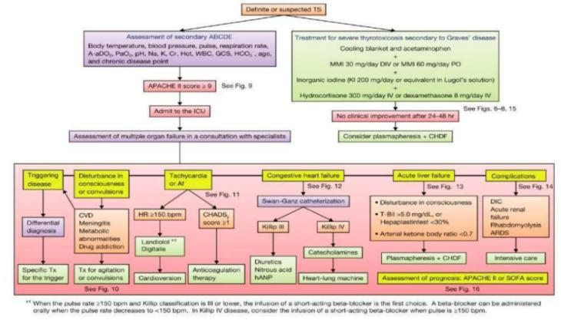
Algorítmo final

Slide 63
Crisis tiroideas

Slide 64
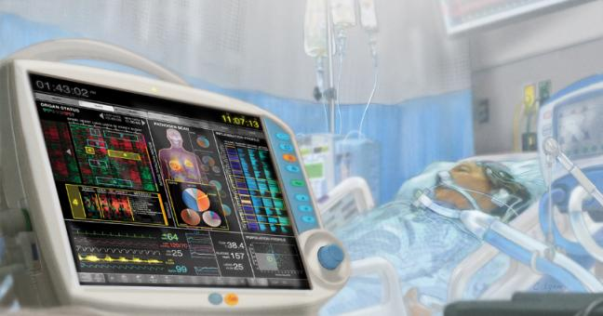
Insuficiencia Adrenal

Slide 65
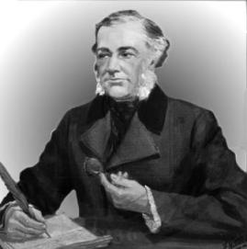
Generalidades
Thomas Addison lo describió en 1849 como una anemia de las cápsulas suprarrenales.
1855: dos casos de insuficiencia adrenal crónica (debilidad, fatiga, anorexia, dolor abdominal, pérdida de peso, hipotensión ortostática, hiperpigmentación).

Slide 66
Glándulas suprarrenales
Irrigadas por A. Frénica inferior, A. suprarrenal media y A. polar superior renal
Polo superior de cada riñón, 6-8gr. Retroperitoneo
Corteza adrenal
Aldosterona - Mineralcorticoide (zona glomerular)
Cortisol - Glucocorticoide (Zona fasciculada y zona reticularis)
Andrógenos - Corteza (zona reticularis)
Médula adrenal
Células cromafines, catecolaminas, sinapsis, SNA preganglionar

Slide 67
Glándulas suprarrenales
Aldosterona —> Hipovolemia, regulando la PA. Tubulo distal, tubulo colector, favorece reabsorción de Na, excreción Potasio.
DHEA —-> Biosíntesis de Andrógenos y Estrógenos
Zona medular —-> Catecolaminas (Epinefrina - NE)
Cortisol —> Función inmune, tono vascular, metabolismo lípidos, CHOs, proteínas

Slide 68
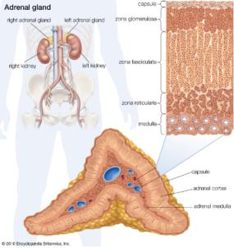
Generalidades
Alteración en la función adrenocortical, déficit en la producción o en la acción de los glucocorticoides, puede estar acompañado de un déficit de mineralcorticoides y/o andrógenos adrenales.
IA Primaria
Corteza adrenal
IA Secundaria
Hipófisis
IA Terciaria
Hipotálamo

Slide 69
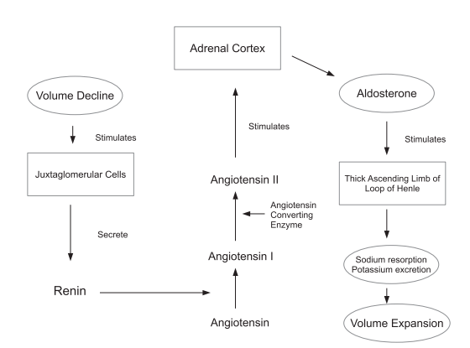
Generalidades

Slide 70
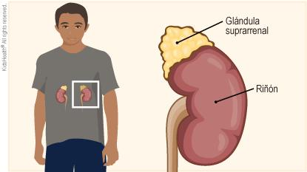
Insuficiencia Adrenal Primaria
IAP Aguda - Crisis adrenal
IAP Crónica - Enfermedad de Addison

Slide 71
Insuficiencia Adrenal Primaria Aguda
Se desarrolla hasta que se compromete el 90% de la corteza suprarrenal (aparición de los síntomas puede ser lento)
Cortisol endógeno suficiente para suplir necesidades básicas
En situaciones de estrés no es capaz de producir el cortisona adicional que necesita para suplir la necesidad en esa situación —-> Síntomas y signos de IAA

Slide 72
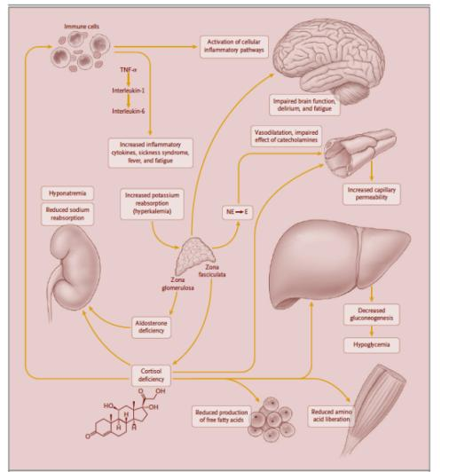

Slide 73
Manifestaciones IAA - Crisis adrenal
Crisis adrenal (6-8% insuficiencia adrenal) - Crisis Adisoniana
Predictor más importante antecedente de IA OR 2,85
Definición
Deterioro subito en estado de la salud con hipotensión PAS < 100mmHg o relativa (PAS >20mmHg disminución de la basal) con manifestaciones que se resuelven a las siguientes dos horas de la administración de glucocorticoides parenterales (resolución de la hipotensión en 1h y de los síntomas en 2 horas)

Slide 74
Manifestaciones IAA - Crisis adrenal
Predictor más importante antecedente de IA OR 2,85
Shock por hipotensión secundario a hipovolemia SIN respuesta a LEV ni vasopresores
Dolor abdominal, náuseas, vómito, diarrea (puede confundirse con gastroenteritis)
Hiponatremia (incapacidad de supresión de la Vasopresina)
Hipercalcemia (disminución excreción renal de Calcio y aumento reabsorción ósea)
Hipoglucemia

Slide 75
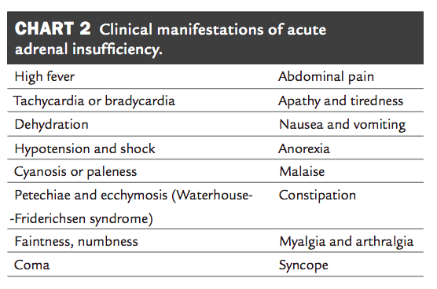
Manifestaciones IAA - Crisis adrenal
66%
22%
47%
90%
42%

Slide 76
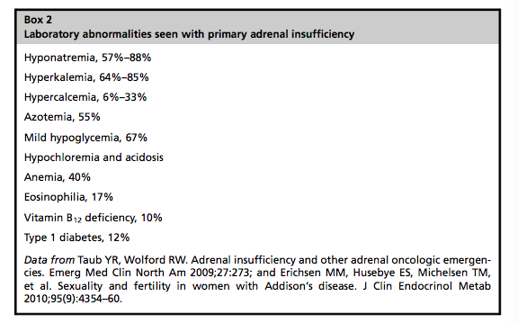
Hallazgos por laboratorio

Slide 77
Ayudas diagnósticas - Crisis adrenal
Sodio - Hiponatremia
Potasio - Hiparcalemia (disminución Aldosterona)
Calcio (Hipercalcemia)
Uremia (55%)
Glucosa (Hipoglicemia - Cortisol)
Cortisol bajo —> Aumento de Linfocitos - Eos
ECG: Hiperkalemia (ondas T picudas), p aplanada, ensanchamiento QRS, BAV, Asistolia

Slide 78
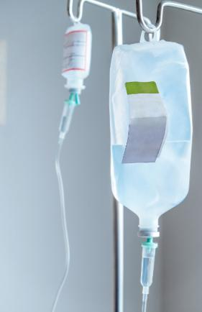
Manejo - Crisis adrenal
Rehidratación rápida Bolo 1000cc de SSN primera hora (20-30cc/kg)
500cc en segunda hora
DAD - Corrección de hipoglucemia 2,5cc/kg DAD 10% Niños, Adultos 1cc/kg DAD 5%
Infusión continua de LEV 125 - 250ml/h por 24 - 48h
Evitar soluciones hipotónicas
Considere inicio de antibiótico**

Slide 79
Manejo - Crisis adrenal
Otros esquemas:
Hidrocortisona 4mg cada 24 horas
MPD 40mg cada 24horas
Prednisolona 25mg seguido de 25mg cada 12 horas (75mg en 24h) luego 50mg cada 24horas

Slide 80
Manejo - Crisis adrenal
Bolo Hidrocortisona 100mg IV-IM —> 100 - 300mg por 24 horas en infusión continua o dividido en cuatro dosis (50mg cada 6h) por 2 - 3 días
>50mg/Día Hidrocortisona cumple actividad Mineralcorticoide por lo que no requiere Fludrocortisona
Monitoreo de signos vitales

Slide 81
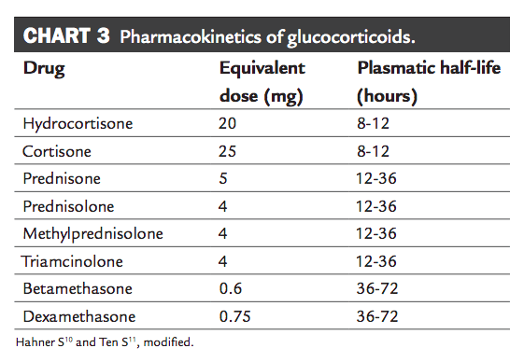
Manejo - Crisis adrenal

Slide 82
Sospecha de Crisis Adrenal
Debilidad, fatiga, pérdida de peso, NyV, dolor abdominal, hipotensión ortostática
FC > 100 ó < 60 - Ansiedad - Confusión - Delirium - Coma - Oliguria - FR > 20
Si
No
MZG 2020
Acceso IV
LEV SSN 0,9% 20-30cc/kg
Hidrocortisona 100mg cada 6h x 24h
Corregir trastornos metabólicos - triggers
Medición Cortisol
< 3mg/dL
>13-15mg/dL
Estable
Falla adrenal
Otras causas
Reducir Hidrocortisona a las 72h
LEV 125cc/h
Mantenga dosis Hidrocortisona
Sospecha otras causas

